Slide 1

32位可执行病毒编制技术
恶意代码分析与检测——传统计算机病毒

Slide 2
基于汇编技术的Win32病毒开发
Win32病毒是针对Windows 32位系统的可执行程序编写的计算机病毒程序。
Win32病毒：PE可执行程序，感染的程序是PE格式的Windows程序文件，如.exe , .dll, .scr, …
PE文件：Win32环境的可执行文件格式。是按照特定规范定义的二进制存储的数据文件。
汇编程序开发技术：使用汇编语言进行的程序开发技术，因为汇编指令是和处理器硬件如CPU是紧密相关的，所以不具有跨平台通用性；但另一方面汇编指令能操纵底层的系统行为，可以方便的对文件系统和操作系统进行控制，因此一些Win32病毒会采用汇编编程技术。

Slide 3
关键技术
计算机病毒：
①自我复制传播；
②实施破坏干扰或信息窃取等行为。
病毒代码的重定位。
病毒API函数调用。
病毒文件搜索技术。
病毒内存映射技术。
病毒感染和识别技术。
病毒返回宿主技术。

Slide 4
1.病毒重定位技术
这里所说的病毒重定位技术，是基于以下的事实而产生的。
PE程序中存储了二进制的计算机指令序列，其中地址信息是基于PE文件的基地址的相对地址。
病毒中变量（常量）在运行时是通过其加载在内存中的位置，也就是地址信息进行访问的。
病毒代码在进行传播是将其病毒代码插入正常PE程序的代码中，这导致病毒中变量在传播附加到宿主程序上存在差异，无法统一确定，需要动态定位。

Slide 5
病毒重定位的方法
1. 在指令序列中找到一个基准点的地址（A_{PE}）
2. 利用call指令特性，找到这个基准点在实际运行时的地址（A_{M}）。
3. 求出实际基准点运行的地址和基准点在代码写入的地址的差值（Δ= A_{M} - A_{PE} ）
4. 通过将需要定位的地址B_{PE}和Δ相加，获得实际内存中B的地址：B_{M}=B_{PE}+Δ

Slide 6
汇编伪指令表示
CALL A
A：
POP EBP
…
LEA EAX, [EBP + (OFFSET B – OFFSET A)]
…
; 以上LEA指令将计算B的内存地址传输到EAX！
将CALL指令下一条指令地址PUSH
将栈顶保存的A的真实地址POP到EBP寄存器中！
计算A的Δ=ebp-offset a，然后加上B的文件中的存放的地址offset b，计算出真实b的地址！

Slide 7
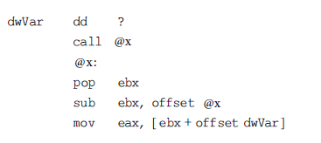
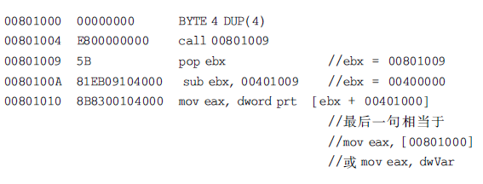
汇编代码实现样例分析

Slide 8

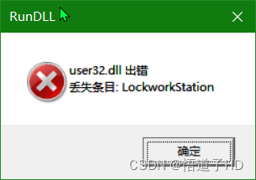
2.病毒对API函数调用
API：Application Programming Interface
应用程序编程接口的表现形式就是各类dll文件，
以及dll中的函数。而编写应用程序调用这些函数
通常需要在PE文件中存储这些函数存放信息，如
函数在哪个dll中，需要使用的函数名是什么等
最关键的是，在程序运行的时候要能得到这个
函数加载到内存中的地址！
对于病毒技术而言，不是一个完整的PE文件，需要不断插入到宿主程序代码中，因此如何获的病毒功能中所需要的API函数在内存中的地址，就是一个需要解决的重要问题。

Slide 9
获取API函数地址方法
1. 利用程序的返回地址，在其附近搜索整个模块（DLL文件）的基地址
2. 对于确定编译版本的Windows的DLL模块，一般其加载进内存地址是固定的，然后搜索其中函数地址

Slide 10
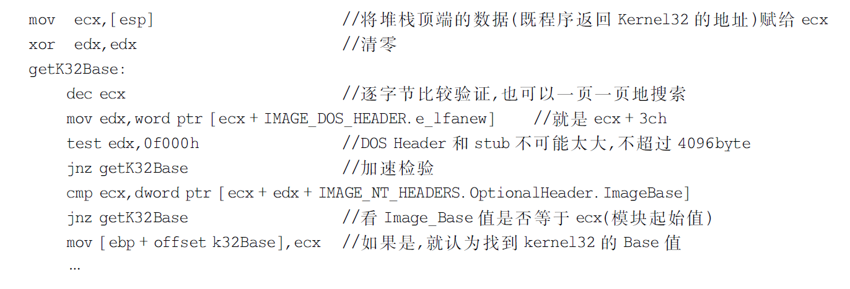
搜索kernel32.dll基地址代码
计算出DLL加载的基地址

Slide 11
固定基地址
早期的操作系统，其dll载入地址相对固定：例如kernel32.dll的载入内存地址，Windows98为BFF7000,Windows2000为77E800，Windows XP为77E6000。但是随着操作系统安全机制健全，例如随机内存加载机制，ASLR（Address Space Layout Randomization），即地址空间随机化的出现，需要采取其他的方式。

Slide 12

3.文件搜索技术
Win32编程环境下，病毒在感染其他文件时需要查找搜索文件功能的支持，一般是调用Windows系统提供的API函数实现。
FindFirstFile 函数打开一个搜索句柄，并返回有关文件系统使用与指定模式匹配的名称查找的第一个文件的信息。FindNextFile函数调用之前函数打开的句柄继续搜索。
HANDLE FindFirstFile(
[in] LPCSTR lpFileName,
[out] LPWIN32_FIND_DATA lpFindFileData
);
BOOL FindNextFile(
[in] HANDLE hFindFile,
[out] LPWIN32_FIND_DATA lpFindFileData
);

Slide 13
4.病毒内存映射文件技术
内存映射文件作用：内存映射文件，是将一个文件映射到一块内存上面。其结果就是访问文件可以使用内存的访问方式代替，而内存可以被多个程序进程访问，提高病毒的文件操作效率。
参考代码：https://blog.csdn.net/weixin_42100963/article/details/104162139

Slide 14
5.病毒感染和识别技术
PE文件是按照特定规范定义的二进制文件，主要包括头部信息和节组成。
DOS头、NT头保存了PE文件执行的基本信息；节是PE文件中数据的逻辑分块，通常会把代码数据、资源数据等不同类型的数据存放在不同的节中。
节的有关信息，例如节的起始地址，节的大小等信息，都存放在节表中。
在NT头中有一个数据字段，AddressOfEntryPoint，即入口点，是PE程序执行的代码起点地址。

Slide 15
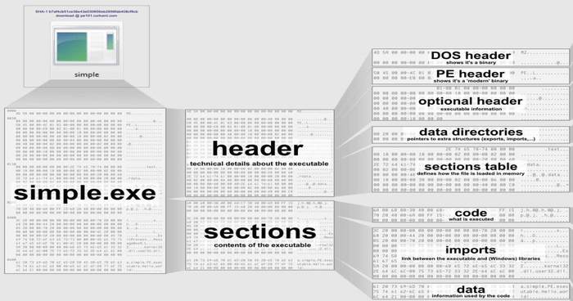
病毒感染思路是在宿主程序中添加“节”用于存放病毒代码，然后修改AddressOfEntryPoint，将其指向病毒代码，最后病毒代码执行结束再跳转到原来的宿主程序代码入口执行。
判断文件开始是否是MZ
判断PE文件标记
判断感染标记
获取Data Directory个数
获得节表起始地址
获得节表末尾偏移
修改节表，增加病毒节信息。
修改NT头部中相关字段，AddressOfEntryPoint，NumberOfSections
写入病毒节数据，并关闭文件。

Slide 16
6.病毒返回宿主技术
病毒为了隐藏自身，需要尽量完成病毒行为后，保证宿主程序的正常功能。因此在执行病毒行为后会返回到原宿主程序的入口点。这个入口点在病毒感染前保存在PE文件头部的AddressOfEntryPoint字段中，当病毒感染后，病毒会保存这个值。！

Slide 17
?”

Slide 18
